Slide 1

«РАЗРАБОТКА ИНТЕРНЕТ-РЕСУРСА ДЛЯ УП «АЗОТРЕМСТРОЙ» ДЛЯ
оказания услуг по аренде спецтехники»
Шикута Мартин ПЗТ-40
ГГПК 2024

Slide 2
ОБ АВТОРЕ
ВЕБ-РЕСУРС РАЗРАБОТАЛ УЧАЩИЙСЯ ГРОДНЕНСКОГО ГОСУДАРСТВЕННОГО ПОЛИТЕХНИЧЕСКОГО КОЛЛЕДЖА
3 КУРСА, ГРУППЫ ПЗТ-40 ШИКУТА МАРТИН АНТОНОВИЧ,
В РАМКАХ УЧЕБНОЙ ПРАКТИКИ ПО ДИСЦИПЛИНЕ ТРПО.
РОДИЛСЯ В ГРОДНО. МНЕ 17 ЛЕТ.
ПО ОКОНЧАНИИ ДЕВЯТИ КЛАССОВ, ПОСТУПИЛ В ГГПК В 2022 ГОДУ.

Slide 3
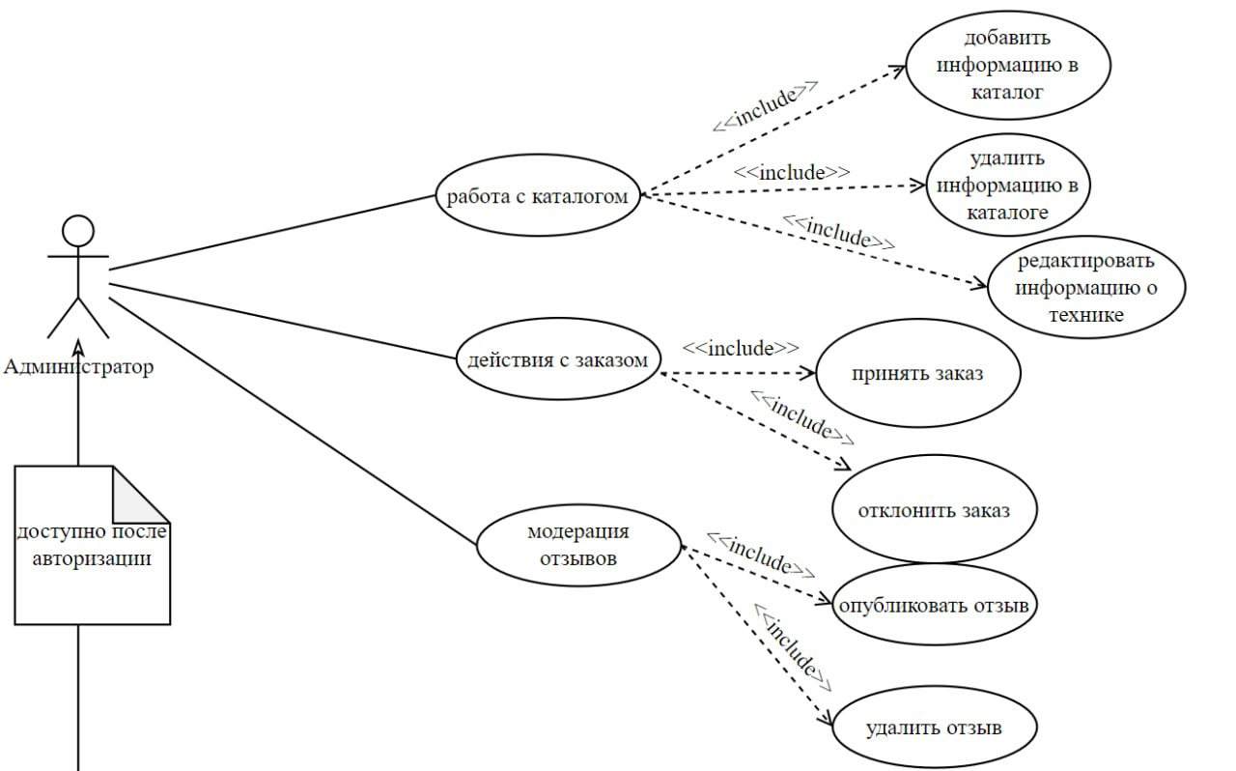
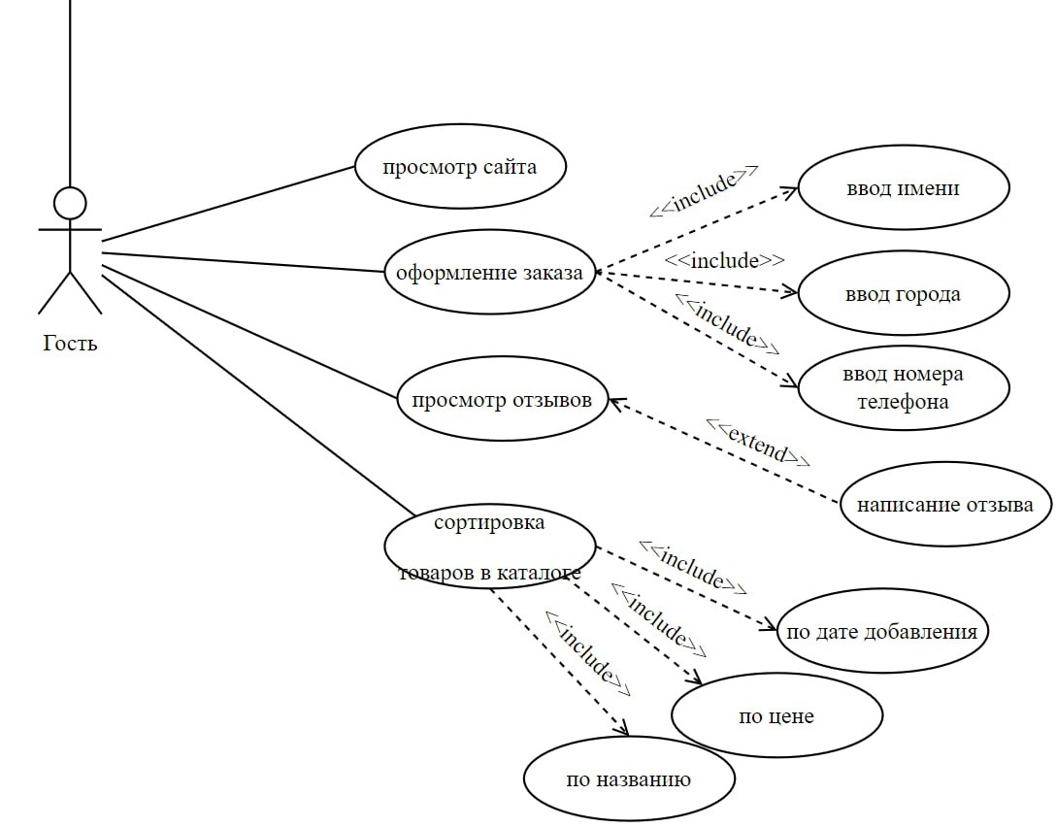
ДИАГРАММА ВАРИАНТОВ ИСПОЛЬЗОВАНИЯ

Slide 4
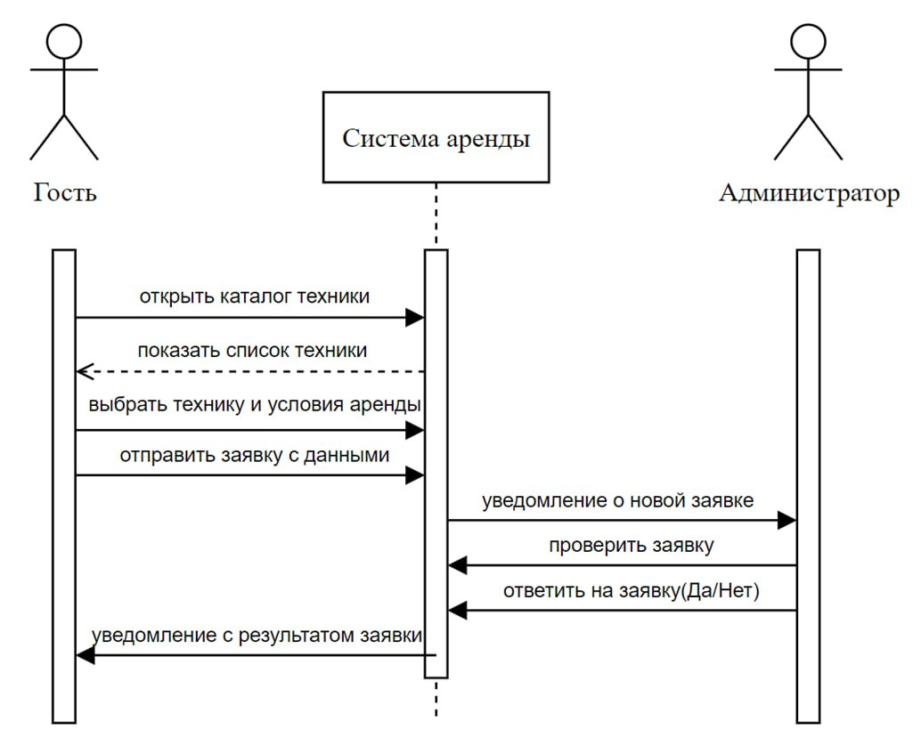
ДИАГРАММА ПОСЛЕДОВАТЕЛЬНОСТИ

Slide 5
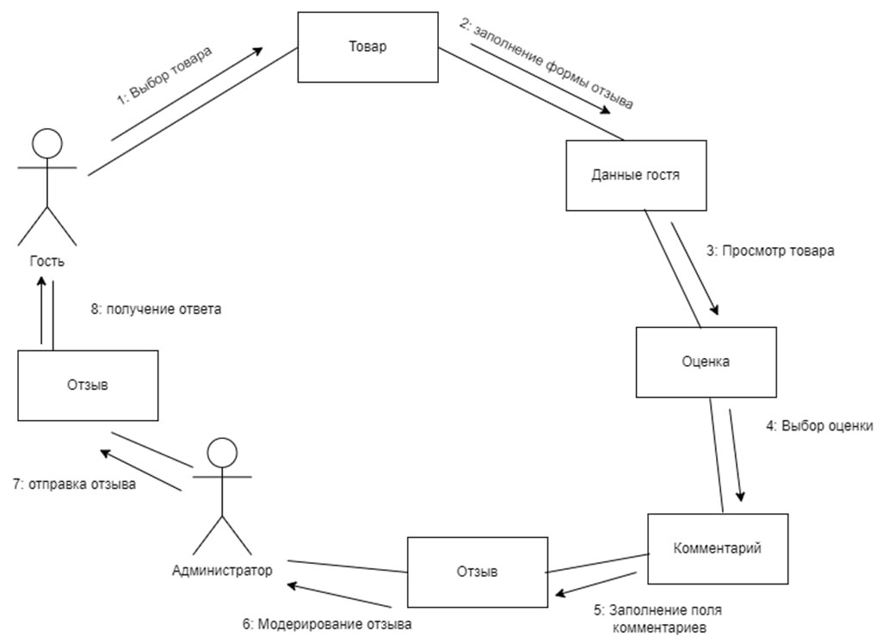
ДИАГРАММА ОБЪЕКТОВ

Slide 6
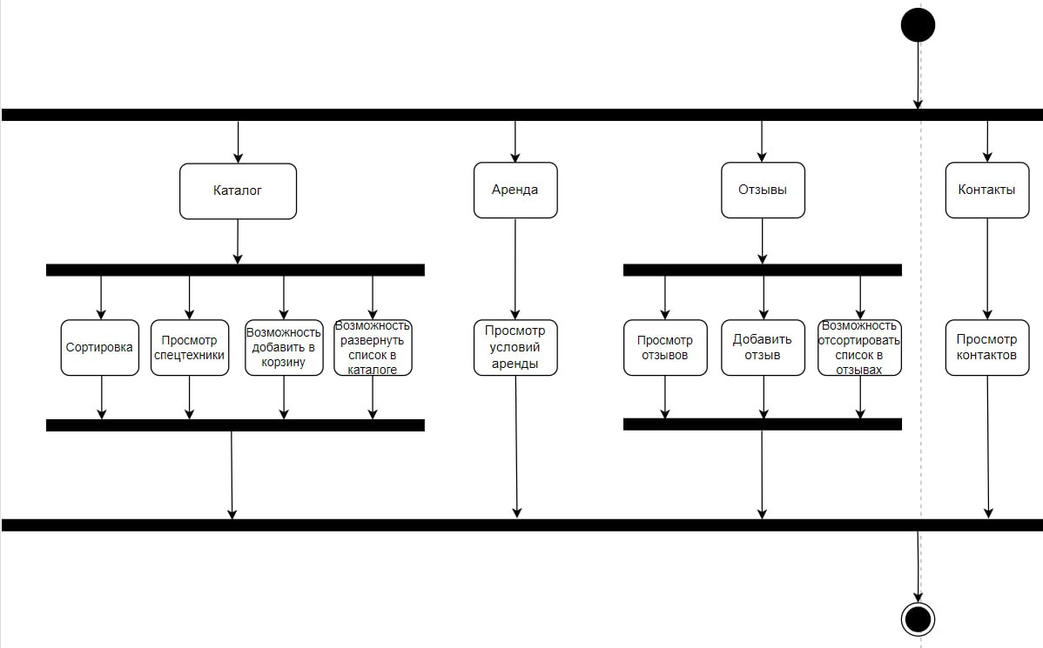
ДИАГРАММА ДЕЯТЕЛЬНОСТИ

Slide 7
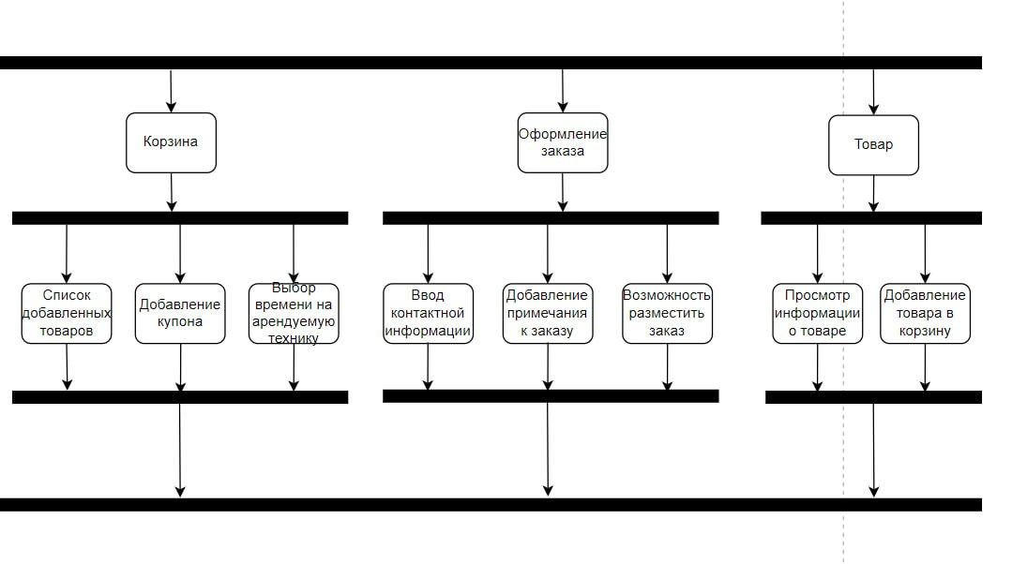
ДИАГРАММА ДЕЯТЕЛЬНОСТИ

Slide 8
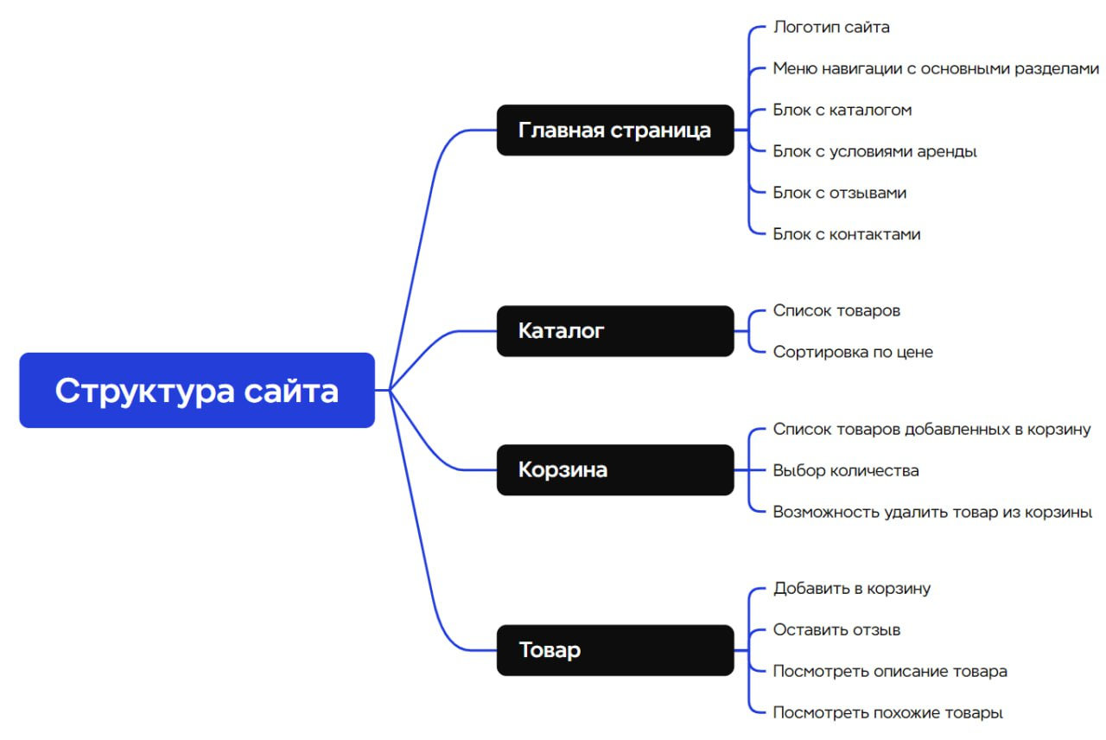
СТРУКТУРА САЙТА

Slide 9


